Slide 1
Кубок з пошуку в мережі Інтернет як засіб підвищення інтересу учнів до поглибленого вивчення інформатики
Рубаненко-Крюкова М.Ю.,
методист НМПЦ ДО ХМР

Slide 2
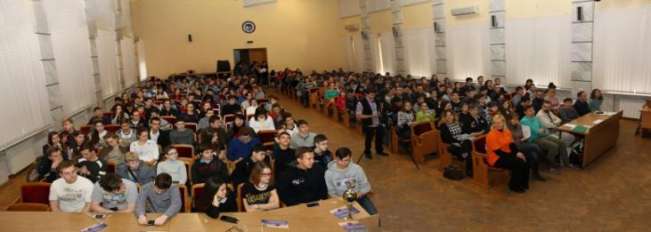
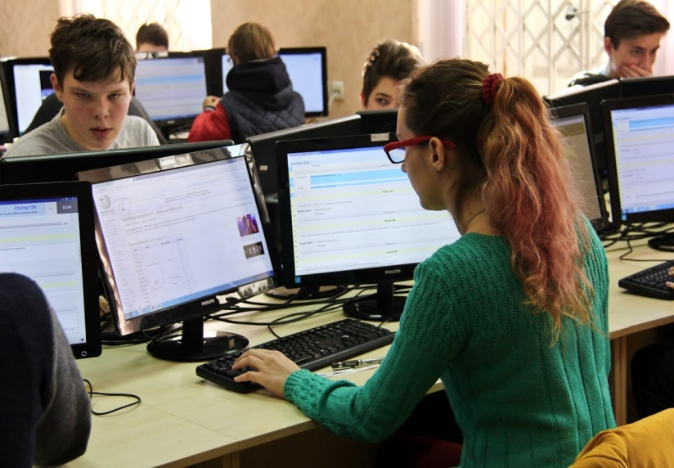
Кубок з пошуку в мережі Інтернет

Slide 3
Мета конкурсу
Підвищення інтересу учнів до поглибленого вивчення інформатики
Опанування інформаційно-комунікаційними технологіями
Підвищення рівня інформаційної культури
Стимулювання перших кроків самостійної дослідницької діяльності в мережі Інтернет
Вдосконалення системи роботи з обдарованими учнями

Slide 4
http://kit.sch.in.ua/

Slide 5
Терміни проведення
І (заочний) тур –
початок березня;
ІІ (очний) тур –
середина березня.

Slide 6
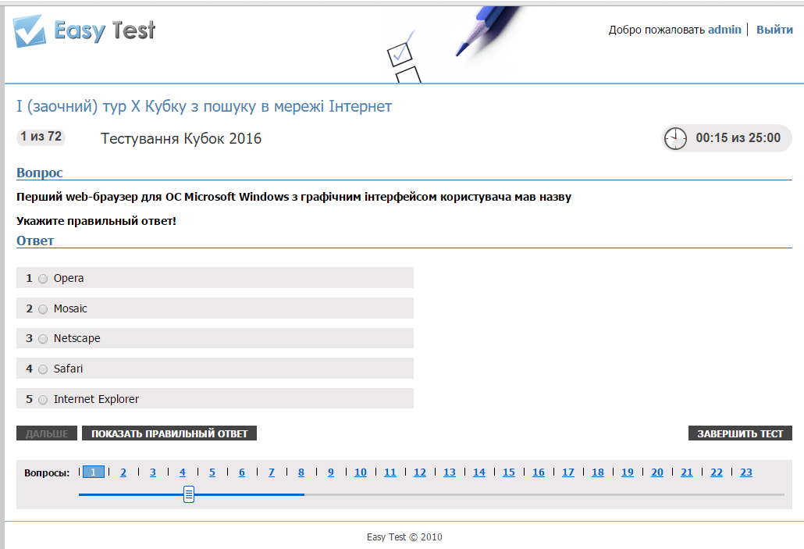

Slide 7
Кількість учасників І (заочного) туру

Slide 8
Кількість учасників ІІ (очного) туру Кубку

Slide 9
Журі ІІ (очного) туру Кубку з пошуку в мережі Інтернет
Яценко Р.В. − кандидат економічних наук, доцент кафедри економічної кібернетики Харківського національного економічного університету;
Брославська Г.М. − старший викладач кафедри інформатики Комунального закладу «Харківська гуманітарно-педагогічна академія»;
Старченко Л.М. − методист з інформатики Центру інноваційного розвитку освіти КВНЗ "Харківська академія неперервної освіти”;
Василенко Ю.М. − викладач секції інформатизації та дистанційної освіти КВНЗ "Харківська академія неперервної освіти”;
Самотой І.В. − методист методичного центру управління освіти адміністрації Комінтернівського району Харківської міської ради;
Кочегарова С.М. − викладач учбового центру комп’ютерних технологій «Кит».

Slide 10
Переможці ІІ-го туру Кубку з пошуку в мережі Інтернет

Slide 11
Дякую за увагу!

